Slide 1

Search Engine
Angelos_Kourougenis
Search_Engine
12/01/2026
← </build_future>
Αναλυτική παρουσίαση του προτζεκτ μου

Slide 2
Εισαγωγή
Angelos_Kourougenis
Search_Engine
12/01/2026
Σε αυτή την παρουσίαση θα σας εξηγήσω το προτζεκτ μου, μία μηχανή αναζήτησης. Θα καλύψω το σκοπό, την βασική λειτουργία και τη δομή της εφαρμογής που ανέπτυξα.

Slide 3
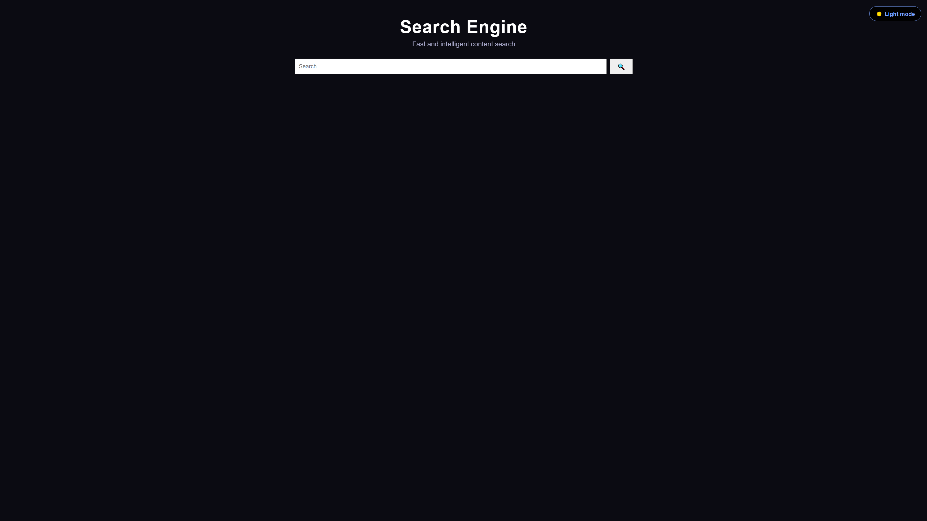
Angelos_Kourougenis
Search_Engine
12/01/2026

Slide 4
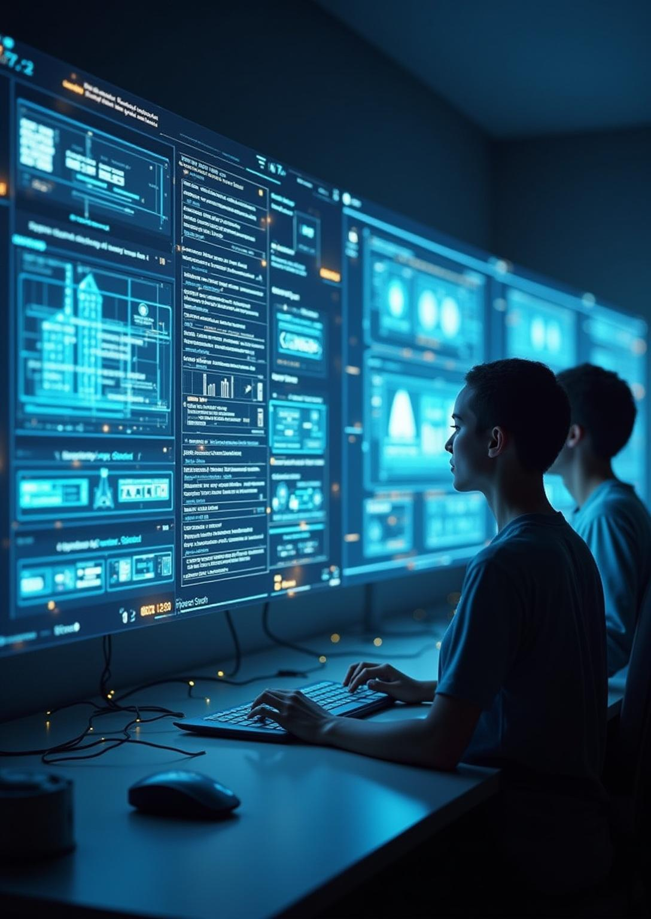
01
Εισαγωγή στο Προτζεκτ και Στόχοι
Angelos_Kourougenis
Search_Engine
12/01/2026

Slide 5
Angelos_Kourougenis
Search_Engine
12/01/2026
Το προτζεκτ αφορά την ανάπτυξη ενός απλού Search Engine που ανιχνεύει ιστοσελίδες, αποθηκεύει περιεχόμενο και παρέχει αποτελέσματα στις αναζητήσεις.
Στόχος μου ήταν να μάθω πώς λειτουργεί μια μηχανή αναζήτησης και να εφαρμόσω βασικές έννοιες crawling και indexing.

Slide 6

Παρουσίαση Δομής Προτζεκτ
</innovation_pipeline>
Η εφαρμογή αποτελείται από τρία κύρια μέρη:
1) τον crawler που συλλέγει δεδομένα, 2) τον indexer που οργανώνει το περιεχόμενο, και 3) τη διεπαφή χρήστη που εμφανίζει τα αποτελέσματα αναζήτησης.
Όλα συνεργάζονται για να δώσουν ένα απλό και γρήγορο αποτέλεσμα.

Slide 7

Database
Crawler
Search Engine
Σκανάρει το web
Εδώ υλοποιείται το Indexing
Αλγοριθμικά αποφασίζει ποιο αποτέλεσμα είναι το καλύτερο

Slide 8
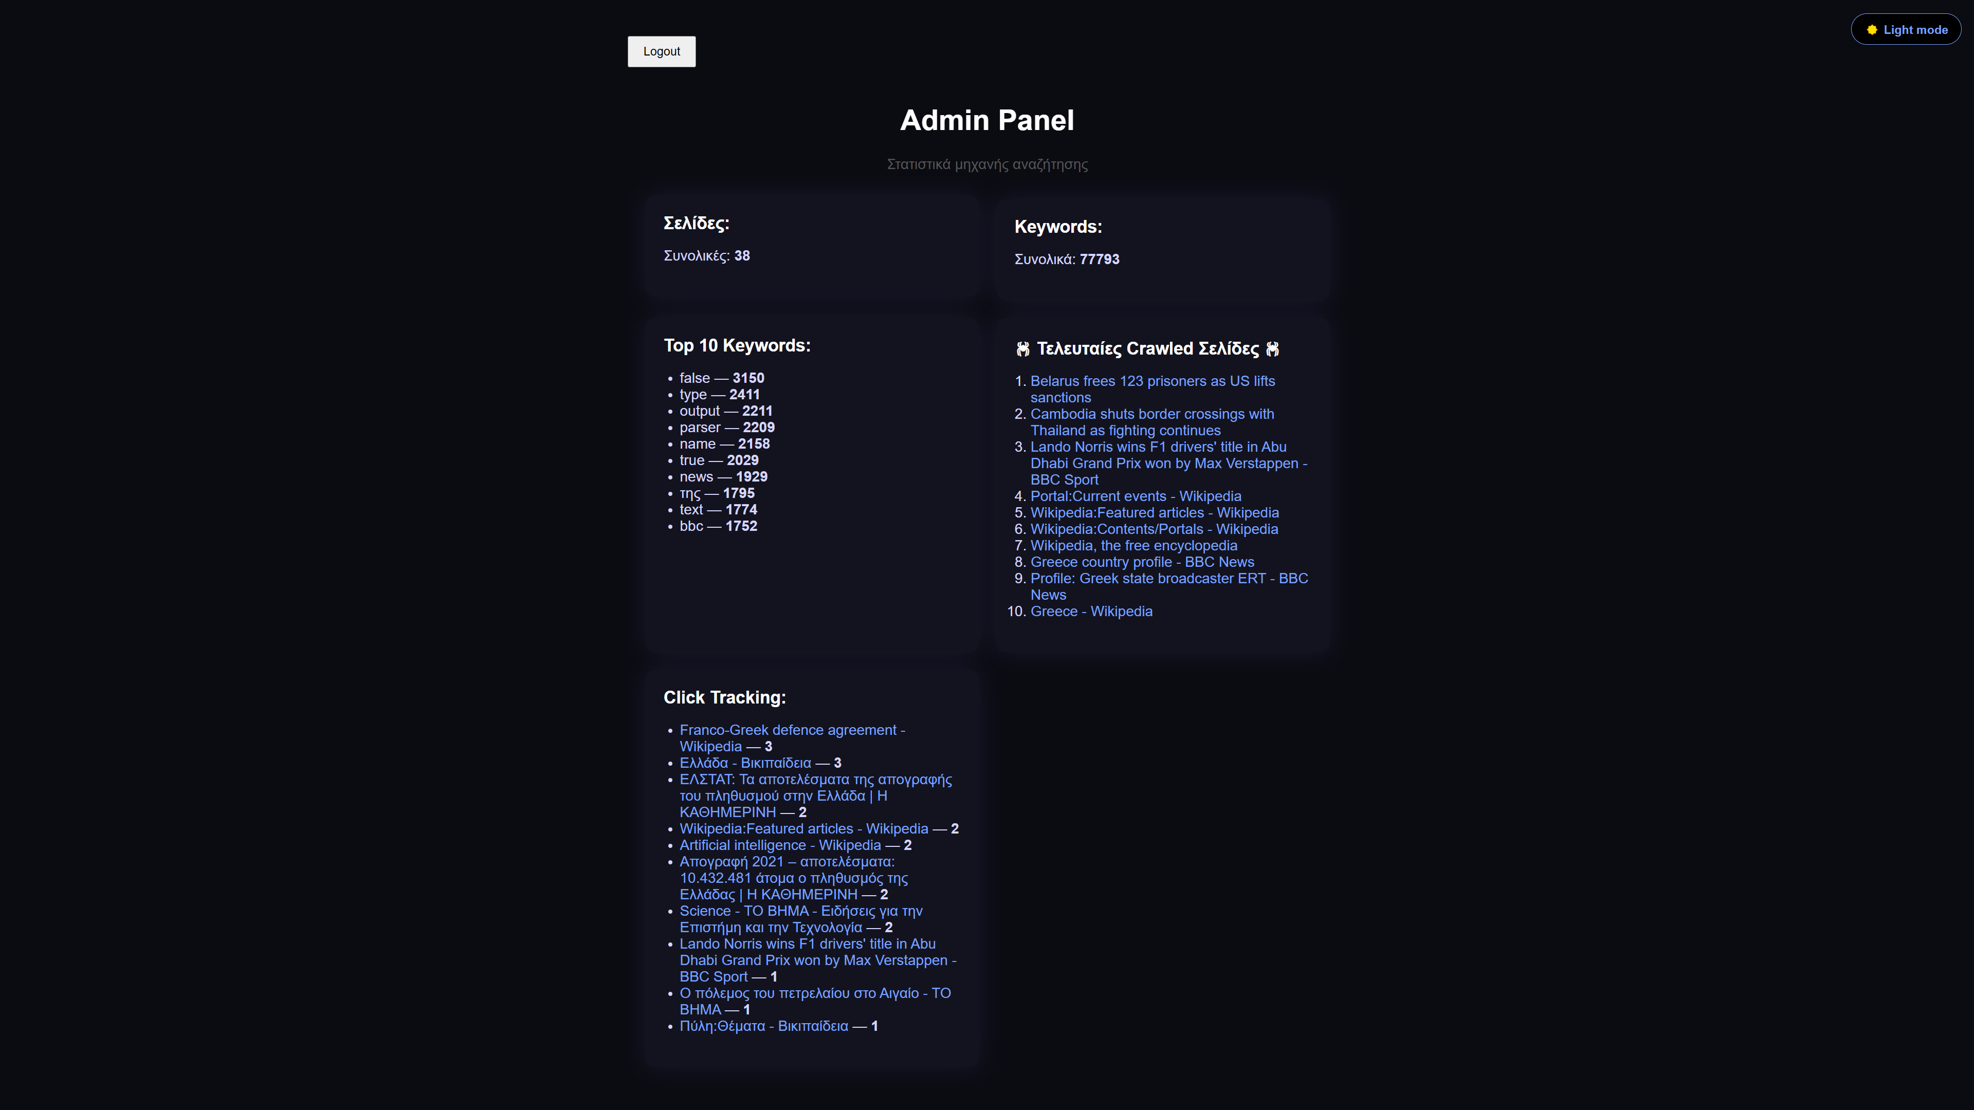

Slide 9

02
Λειτουργίες και Τεχνικές Λεπτομέρειες του Search Engine
Angelos_Kourougenis
Search_Engine
12/01/2026

Slide 10
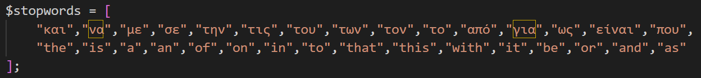
Angelos_Kourougenis
Search_Engine
12/01/2026
Ο crawler ξεκινάει από μια αρχική σελίδα και ακολουθεί συνδέσμους για να κατεβάσει περιεχόμενο.
Υπάρχουν περιορισμοί όπως μέγιστο βάθος και αριθμός σελίδων για να μην γίνει υπερφόρτωση της βάσης.
Ελέγχουμε επίσης την ποιότητα του κειμένου και τη γλώσσα (μόνο Ελληνικά και Αγγλικά επιτρέπονται), ώστε να κρατήσουμε μόνο χρήσιμα δεδομένα για την αναζήτηση.

Slide 11

Επεξεργασία Περιεχομένου και Indexing
</innovation_pipeline>
Μετά το κατέβασμα της σελίδας, χρησιμοποιούμε DOMDocument για να εξάγουμε τον τίτλο, την περιγραφή και το καθαρό κείμενο.
Το κείμενο καθαρίζεται από HTML tags και φιλτράρεται.
Έπειτα γίνεται η ανάλυση των λέξεων, με αφαίρεση stopwords, και καταχωρούνται οι συχνότητες των λέξεων στη βάση για το index του συστήματος.

Slide 12
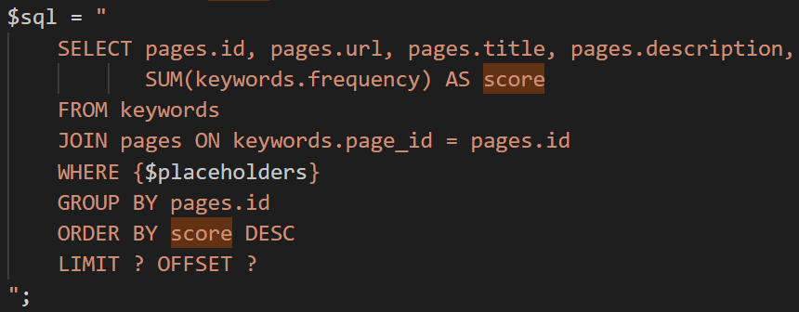
Διεπαφή Χρήστη, Αναζήτηση και Autocomplete
Feature
Angelos_Kourougenis
Search_Engine
12/01/2026
Η μηχανή υποστηρίζει σελιδοποίηση αποτελεσμάτων για πιο φιλική πλοήγηση.
Επιπλέον, καταγράφει τα κλικ των χρηστών για τη συλλογή δεδομένων χρήσης, που μελλοντικά μπορούν να βελτιώσουν την ακρίβεια και προσωπικοποίηση των αποτελεσμάτων.
Η διεπαφή προσφέρει ένα πεδίο αναζήτησης με προτάσεις αυτόματης συμπλήρωσης (autocomplete) καθώς πληκτρολογείς.
Η αναζήτηση επιστρέφει αποτελέσματα ταξινομημένα με βάση τη συχνότητα των λέξεων-κλειδιών, με δυνατότητα σελιδοποίησης για εύκολη πλοήγηση.
Το autocomplete βοηθά να βρίσκεις γρήγορα παρόμοιες λέξεις που υπάρχουν στη βάση δεδομένων.

Slide 13
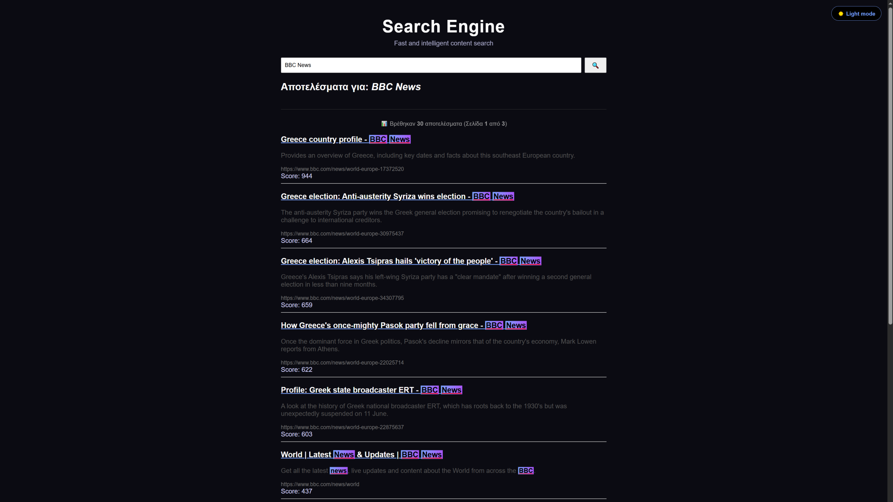

Slide 14
Συμπεράσματα!
Angelos_Kourougenis
Search_Engine
12/01/2026
Η μηχανή αναζήτησης είναι μια απλή αλλά λειτουργική υλοποίηση που καλύπτει όλα τα στάδια: crawling, indexing και αναζήτηση.
Έμαθα πώς να χειρίζομαι δεδομένα από το web, να φιλτράρω και να οργανώνω περιεχόμενο, ενώ παράλληλα δημιούργησα μια φιλική προς τον χρήστη διεπαφή.
Είναι μια καλή βάση για μελλοντική επέκταση με πιο εξελιγμένα χαρακτηριστικά και βελτιώσεις στην εμπειρία χρήσης.

Slide 15

Τεχνολογίες που χρησιμοποιήθηκαν για την υλοποίηση αυτού του προτζεκτ:
PHP
MySQL (SQL)
HTML
CSS
JavaScript

Slide 16
Thank_ you_
Angelos_Kourougenis
Search_Engine
12/01/2026
Do you have any questions?
aggeloskourou1234@gmail.com
https://github.com/Kourougenis

